Slide 1
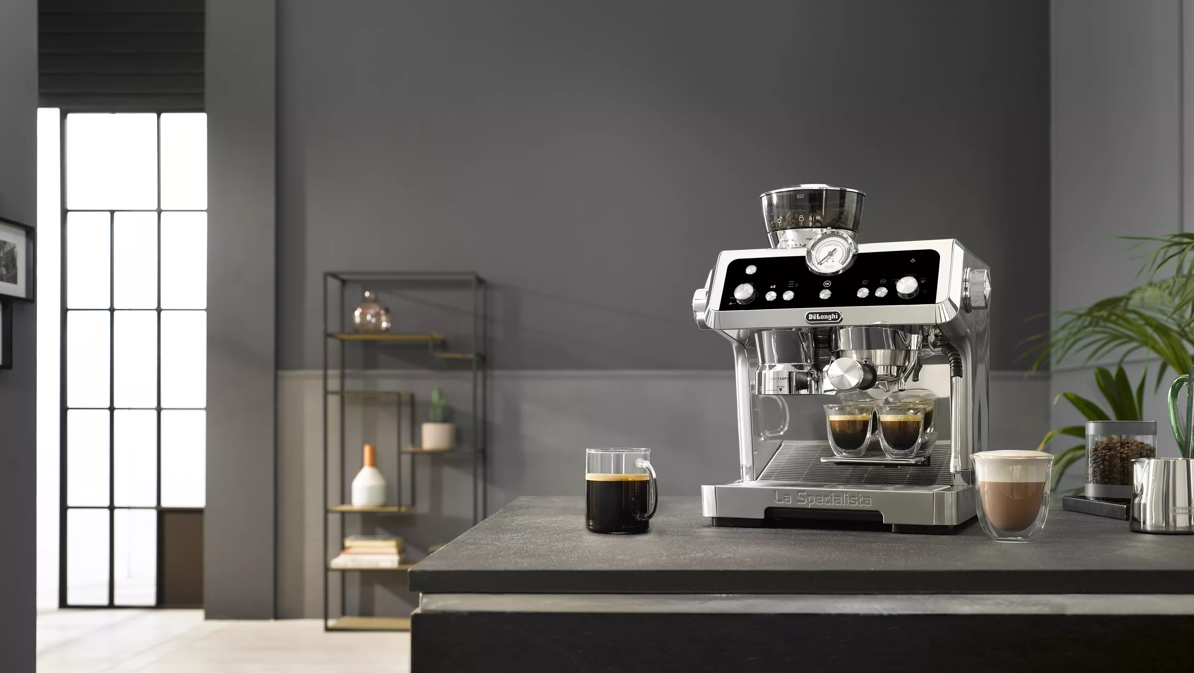
La Specialista Prestigio přehled

Slide 2
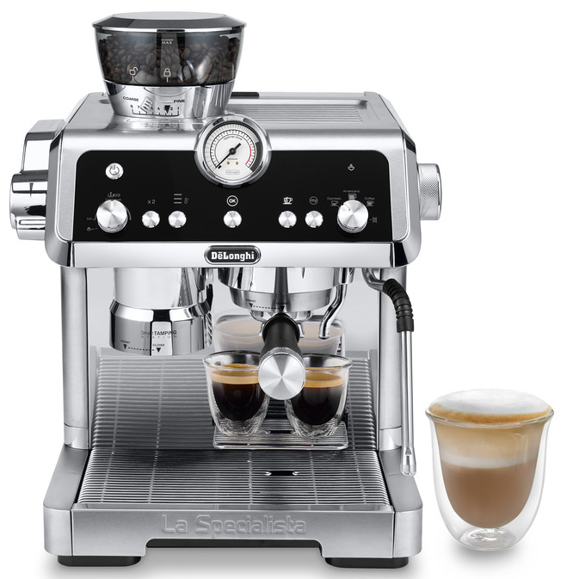
Představení La Specialista Prestigio
De’Longhi rozšiřuje portfolio prémiových kávovarů La Specialista o nově příchozí La Specialista Prestigio. La Specialista Prestigio nabízí příjemný zážitek z kávy a spotřebitelům poskytuje stále kvalitní kávu.
Od technologie předspaření Dynamic Preinfusion Technology přes tři automatické one-touch recepty, každá funkce La Specialista Prestigio byla navržena tak, aby zlepšila přípravu kávy a mléka doma. Pro získávání toho nejlepšího z každého druhu zrn až po experimentování s mléčnými výtvory, které milovníkům kávy dává pokaždé bez námahy dokonalou kávu.

Slide 3
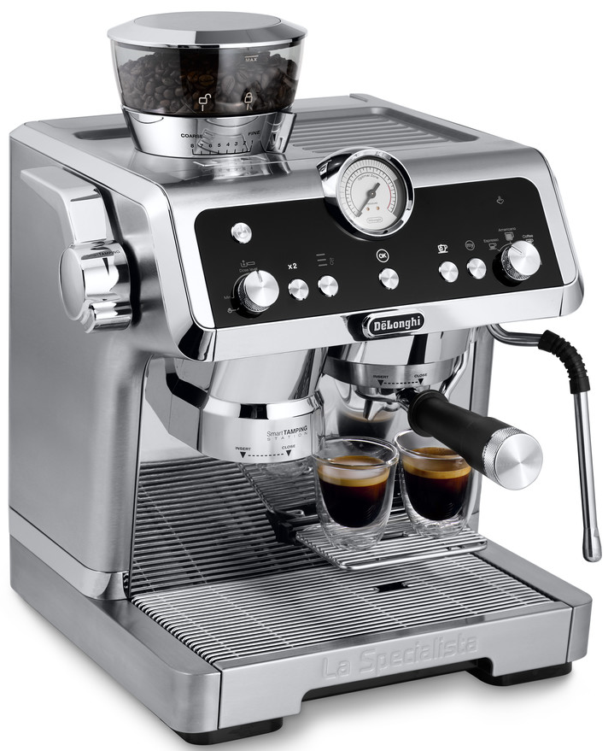
Design
La Specialista byl koncipován tak, aby fascinoval v každém detailu
Dokonalá technologie harmonicky kombinovaná s liniemi charakteristického designu: díky tomu není La Specialista Prestigio jen stylovou ikonou, ale zaručuje také ergonomii a jednoduché použití, v každé jednotlivé operaci a funkci.
Silná charakterizace prvků k posílení specifické identity.
Nerezová ocel použitá jako hlavní materiál pro zdůraznění robustnosti a trvanlivosti stejně jako profesionality přístroje.

Slide 4
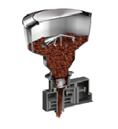

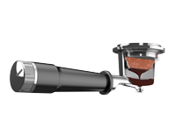
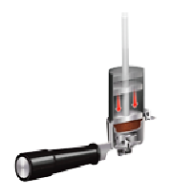

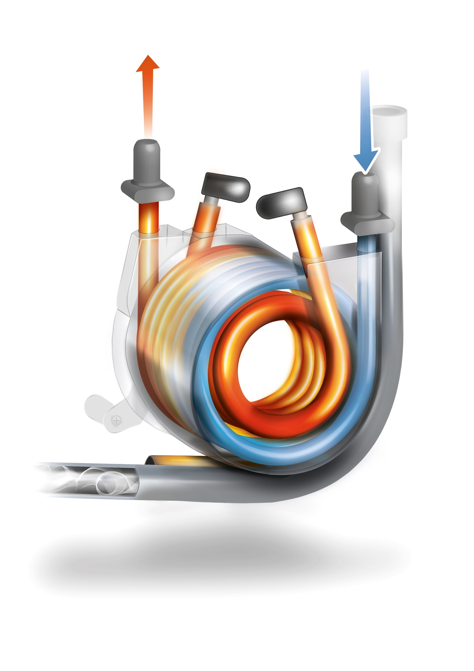


Technologie

Slide 5
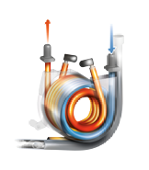
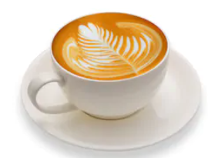



Technologie a výhody
Pokročilý mlýnek je vybaven dvěma senzory, které dodávají konzistentní dávku kávy.
Nastavení mletí pro použití různých druhů kávových zrn
Umění pěchování se stává chytrým: stačí aktivovat páku a utlačit dávku správným tlakem, bez chyb a nepořádku. Všechno se děje uvnitř stroje.
Vysoce výkonný Thermoblock s regulovaným teplotním systémem, který zajišťuje ideální teplotní stabilitu pro přípravu kávy.
Teplotní profily přinášejí plnou chuť kávových zrn
Předspaření je dynamické, proto její délka je přizpůsobena hustotě dávky kávy, aby byl celý povrch rovnoměrně a jemně mokrý. To přispívá k dosažení dokonalé extrakce.
Speciální systém ohřevu pro přípravu mléka zajišťuje vysoký parní výstup.
Jako zkušený barista, můžeš ručně kontrolovat texturu mléčné pěny za použití trysky LatteArt.

Slide 6
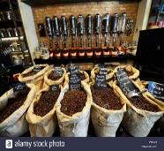

Bean Adapt Technology
Výběr zrn
Stroj
Chuť kávy
Pro získání dokonalého zážitku z kávy vyžaduje každá odrůda zrn zvláštní nastavení a mělo by se s ní zacházet odlišně.
Předtím bylo nastavení stroje nezávislé na typech použitých zrn
Nyní s Bean Adapt Technology všechna nastavení stroje byla vyvinuta s ohledem na specifické vlastnosti a chování kávových zrn

Slide 7

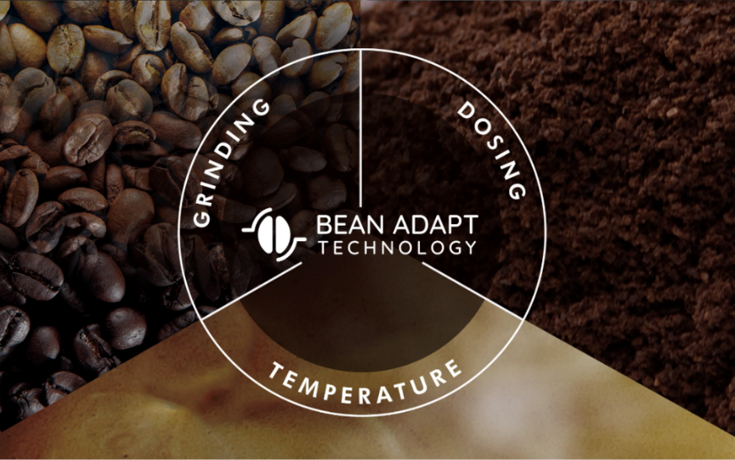
Bean Adapt Technology
1
Bean Adapt Technology
je nejvyšší inovace společnosti De’Longhi.
Bean Adapt Technology je proces, který začíná rozpoznáním kávových zrn uživatelem a končí dokonalým šálkem kávy.
Upravuje specifické parametry mletí, dávkování a teploty pro optimální extrakci
která umožňuje ochutnat tu nejaromatičtější a nejbohatší kávu.
Kontroluje mletí, dávku a teplotu, abyste získali nejlepší chuť a extrakci z kávových zrn.

Slide 8
Sensor Grinding Technology
2
2 SENSORY – 8 NASTAVENÍ
1. Grinder Sensor zajišťuje, aby mlýnek vždy namlel konzistentní dávku podle nastavení porce. První sensor měří polohu mlýnku a nastavení načasování mletí, aby se dosáhlo správného dávkování.
2. Druhý sensor upozorní, když se nádoba na zrnkovou kávu blíží prázdné, aby se zabránilo zbytečným cyklům přípravy kávy.
Ostatní značky mlýnků používají standardní regulaci mletí založenou na čase, která má vyšší míru chyb a nekonzistence dávkování.
Technologie Sensor Grinding přináší konzistentnější a přesnější dávku.

Slide 9
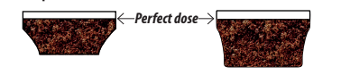
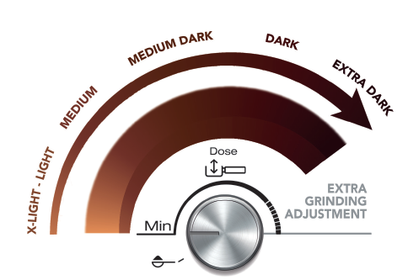
Sensor Grinding Technology. Dávkování a jeden plášť sítka
La Specialista Prestigio nabízí 2 sítka pro různé velikosti dávek :
Single sítko na jednu porci: pro dávku až 12 g kávy. Nejlépe pro jedno espresso nebo slabší velkou kávu.
Double sítko na dvě porce: pro dávku až 20g kávy. Nejlépe pro dva šálky kávy, dvojitou kávu do většího šálku, silnější jednu kávu nebo pro použití s ​​lehce světle praženou kávou.
Nastavte správnou dávku kávy otáčením voliče dávky v malých krocích počínaje minimem, dokud nedosáhnete značky uvnitř sítka.
Vyšší dávka dodává intenzivnější chuť, jako u kávy v kavárně.

Slide 10
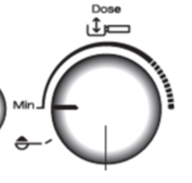
Sensor Grinding Technology. Nastavení porce kávy
La Specialista Prestigio má nyní očíslovaný podsvícený displej pro snazší orientaci při nastavování dávky.
Tlačítko x2 (dvě kávy) by mělo být zapnuto, když používáte sítko pro dvojitou kávu.
Uživatelé mohou k rychlejšímu nalezení optimálního nastavení použít tabulku dávek v průvodci kávou.
Nejmenší
Největší
Předemletá káva - zastaví mlýnek
Důležité – zvláště při prvním použití může jít o pokus a omyl a může trvat několik pokusů, než je dosaženo optimální dávky. Před přípravou espressa zkontrolujte, zda je nastavení množství v souladu s používanou kávou.

Slide 11
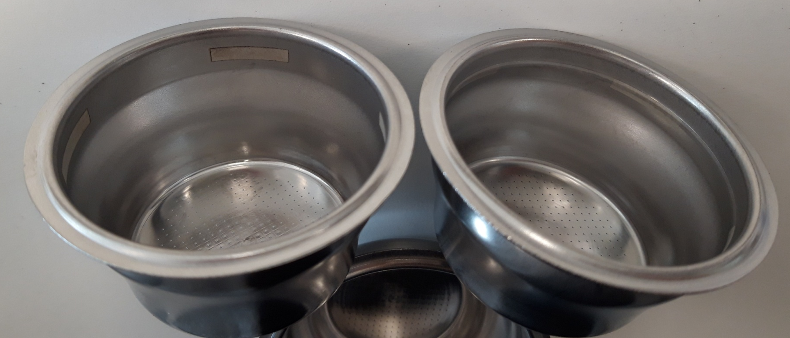
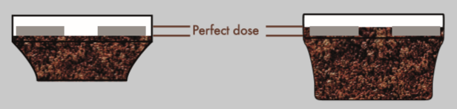
Co je nového?
Dosavadní sítko
Nové sítko
Laserová značka uvnitř sítek
Žebro v místě laserové značky
Nové sítka mají vnitřní žebro. Doporučuje se dosáhnout úrovně žebra, když dávkujete kávu, abyste dosáhli nejlepšího výsledku v šálku.

Slide 12
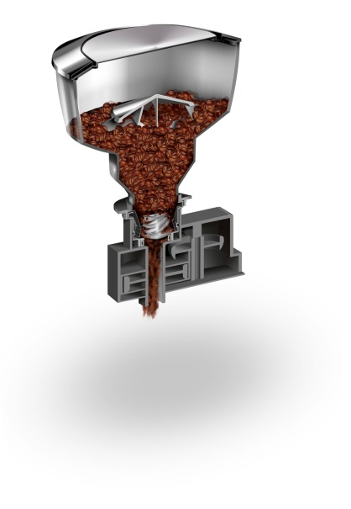
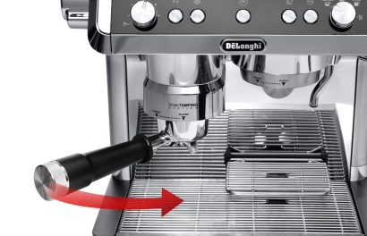
Sensor Grinding Technology. Jak pracuje
Mlýnek se spustí automaticky, jakmile vložíte páku do určeného výstupu.
Důležité: Pokud melete dvojitou porci, ujistěte se, že máte v páce dvojité sítko před upevněním páky do výstupu a stiskněte tlačítko X2

Slide 13
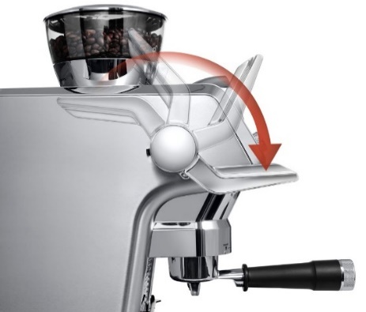
Smart Tamping Station
3
Po namletí zatáhněte za páku pro správné upěchování kávy v sítku.
Na displeji vlevo bliká světlo, které vás upozorňuje na nutnost upěchování.
Naše pěchovací stanice se vždy přizpůsobuje správnému tlaku upěchování. To je jeden ze základů pro dosažení rovnoměrné extrakce a nejlepší chuti v šálku.
Smart Tamping Station má maximální tlak 15-20 kg v závislosti na tom, zda používá jednoduchý nebo dvojitý filtr.
Dokonalá stálost pěchování se stejným tlakem a rovnoměrným rozprostřením.
Méně nepořádku, protože namletí a následné pěchování probíhají uvnitř přístroje bez manipulace s pákou.

Slide 14
Active Temperature Control
4
STABILNÍ pracovní teplota + 3 nastavení teplot
Teplotní rozsah je 92 ° až 96 ° C.
Každý druh kávy může potřebovat jinou teplotu, aby získal ty nejlepší chuť. 3 teploty, které nabízí La Specialista Prestigio, umožňují zvolit ideální teplotu pro extrakci vody v závislosti na použitých kávových zrnech. Zvolená teplota zůstane během procesu stabilní pro optimální extrakci kávy *.
Nastavení 1: ≃ 92°C
Nastavení 2: ≃ 94°C
Nastavení 3: ≃ 96°C
Dva tepelné okruhy
1 x Vysoce výkonný Thermoblock trvale ohřívá vodu na kávu.
1 x Oddělený okruh pro výdej páry k našlehání mléčné pěny.
Žádná zbytečné čekání mezi přípravou kávy a našleháním mléka.
* Tato teplota se vztahuje na vodu uvnitř termobloku. To se liší od teploty nápoje v šálku nebo teploty měřené, když nápoj vychází z otvorů páky.

Slide 15
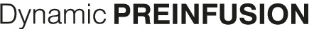
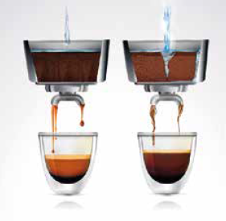
Dynamic Preinfusion
5
Předspaření je jemné smáčení kávy, aby se zvýšil její objem a namletá káva začala otevírat své póry. Během předspaření je důležité, aby celý obsah sítka s namletou kávou byl mokrý, jinak by mohlo existovat riziko, že výsledná káva bude pod extrahovaná se slabou, kyselou a vodnatou chutí v šálku. S La Specialista Prestigio je předspaření dynamické, protože jeho délka je přizpůsobena hustotě dávky kávy, aby byl celý obsah rovnoměrně a jemně mokrý, což přispívá k dosažení dokonalé extrakce.
Dynamické předspaření
Bez dynamického předspaření
La Specialista Prestigio se přizpůsobuje tak, aby poskytovala nejlepší výslednou chuť pro daný šálek kávy.

Slide 16

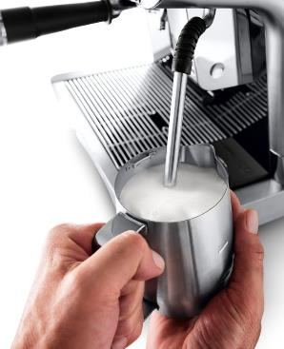
My LatteArt
6
Textura s vynikajícím výsledkem pěny
Pro přípravu dokonalého cappuccina je zásadní napěnit mléko, což nemusí být snadný úkol. Textura a teplota mikropěny jsou dva prvky, které v kombinaci hraje zásadní roli při dosažení požadovaného výsledku. Parní tryska je vyrobena z vnitřní plastové trubky zakryté kovovou vnější trubkou. Díky vnitřní plastové trubce je tryska chladná na dotyk, což znamená, že na vnější straně kovové trubky nehrozí riziko vysokých teplot.
Tepelný okruh pro ohřev mléka
Dokonalé našlehání je možné díky speciálnímu ohřívacímu systému na mléko, který zajišťuje, aby byl stroj vždy připraven při správné teplotě zahájit napěňování pomocí páry.

Slide 17

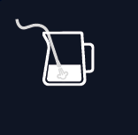
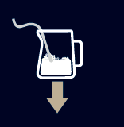
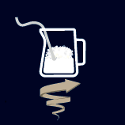
My LatteArt
Jak vytvořit perfektní pěnu?
1
2
3
Pro vytvoření pěny ponořte trysku lehce pod povrch mléka, aby se vzduch dostával do mléka za pomoci páry.
Udržujte parní trysku jen na povrchu, dávejte pozor, aby se do mléka nedostávalo příliš vzduchu a nevytvářely se velké bubliny.
Vytvořte vír. Jakmile je dosaženo požadované teploty, vypněte parní knoflík a před vyjmutím konvice počkejte, až se pára úplně zastaví.

Slide 18
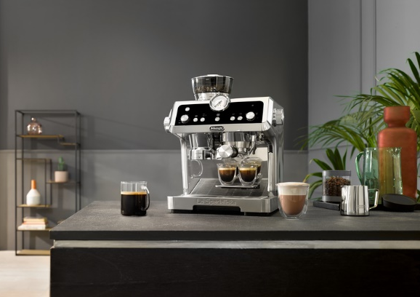
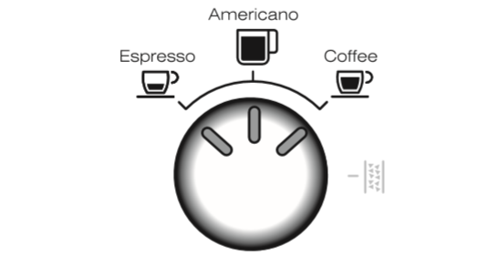
Přednastavené recepty
Speciální tryska na vodu pro čistou horkou vodu přímo do šálku pro přípravu nápoje Americano
POPIS: koncentrovaná, silná a krátká káva. PŘÍPRAVA NÁPOJE: 20 – 30 vteřin extrakce s maximální chutí. VHODNÉ POUŽITÍ: Nápoj pro intenzivní rychlé vychutnání.
POPIS: lehká, čistá a aromatická – podobná překapávané kávě. PŘÍPRAVA NÁPOJE: Delší extrakce než espresso. Bez předspaření a sníženým variabilním tlakem během extrakce VHODNÉ POUŽITÍ: Použijte nastavení nejnižší teploty a nalijte na led k chladnému osvěžení nebo pijte jako jemnější černou kávu.
POPIS : plné tělo a bohatá. PŘÍPRAVA NÁPOJE: Americano = první káva potom voda. Long Black = první voda potom káva. VHODNÉ POUŽITÍ: Pijte tak, jak je pro Long kávu to nejlepší použití, podávejte s ledem nebo ochucenou sirupem pro fantastický požitek.

Slide 19
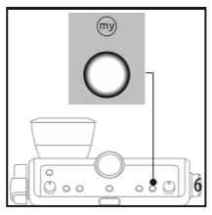

MY Funkce
Pomocí funkce lze naprogramovat všechny 3 přednastavené recepty.
Jednoduše namelte a upěchujte kávu v páce, následně jen zvolte nápoj, který byste chtěli připravit. Otočte voličem nápojů na recept, který chcete naprogramovat.
Stiskněte tlačítko a poté stiskněte OK. Obě tlačítka budou blikat.
Pokud jste s velikostí spokojeni, stiskněte tlačítko pro uložení. Pokud nechcete ukládat, stiskněte jakékoli jiné tlačítko.
Recepty lze naprogramovat s možností x2.
To umožňuje nastavit pro každý recept 2 různé úrovně.
Druh nápoje | Výchozí velikost | Rozsah naprogramování
Espresso | 35ml | 25 až 90ml
Espresso X2 | 70ml | 50 až 180ml
Coffee | 80ml | 50 až 120ml
Coffee X2 | 160ml | 120 až 240ml
Americano | 100ml | Espresso: 25-60ml Voda: 25-120ml
Americano X2 | 200ml | Espresso: 50-120ml Voda: 50-240ml

Slide 20
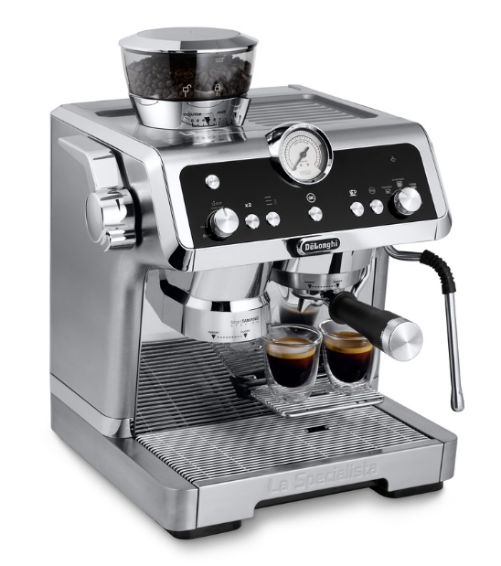
Technický popis
Zásobník na zrnkovou kávu 250g
Nahřívací plocha
2L nádržka na vodu
Smart Tamping Station
Ovládací panel
Hlava k uchycení páky a výpusť teplé vody
Hlava k namletí a upěchování
Páka s jednoplášťovým sítkem 12g a 20g
My Latte Art parní tryska
Odnímatelná odkapávací mřížka

Slide 21
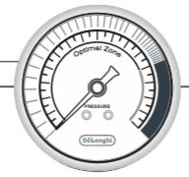
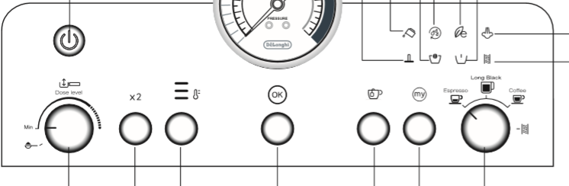
Control panel
Doplnit zrnka kávy
Ikona pro upěchování
ECO mode
Aktivní proplachovací / čištění spařovací hlavy
Tlačítko pro zapnutí a vypnutí přístroje
Tlakoměr
Fill water
Nesprávně uzamčená nádobka pro zrnkovou kávu
Pára
Odvápnění
Nastavení teploty
Start / Stop
Přípravy kávy
Horká voda
MY Coffee
Nastavení dávky
Množství namleté kávy
Dvě kávy
Volba nastaveného receptu

Slide 22
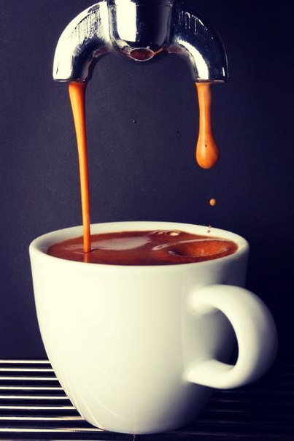
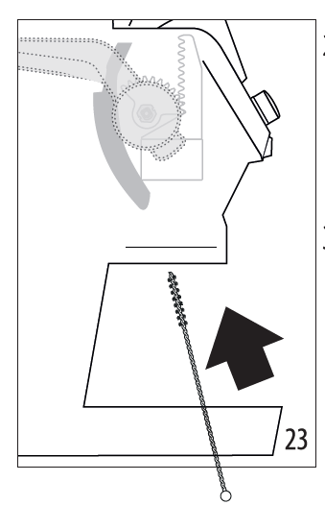
Čištění cesty z mlýnku
Čištění cesty z mlýnku je prvořadé, aby se zachovala příprava nejčerstvější kávy a aby se optimálně využila Smart Tamping technologie v hlavě mletí a upěchování.
Doporučuje se provádět po několika dnech, zejména když je vlhké počasí. Přestože je kávová sedlina suchá, je plná olejů a bude se přichytávat na povrchu PLUS, čím více budete stroj čistit, tím lépe chutná káva.
Jednoduše použijte přiložený čistící kartáček

Slide 23

Čištění spařovací hlavy na přípravu kávy
Tlačítko proplachu bude svítit oranžově pro doporučení propláchnout spařovací hlavu. K tomu jsou potřebné tablety na čištění kávy a černý čisticí disk.
Vložte čisticí disk a tabletu do filtračního koše na 1 porci.
Vložte páku se sítkem do spařovací hlavy a naplňte nádržku na vodu.
Stiskněte tlačítko proplachu, dokud kontrolka nezačne blikat oranžově.
Po několika minutách se proplachovací cyklus zastaví.
Nakonec vše důkladně opláchněte.

Slide 24
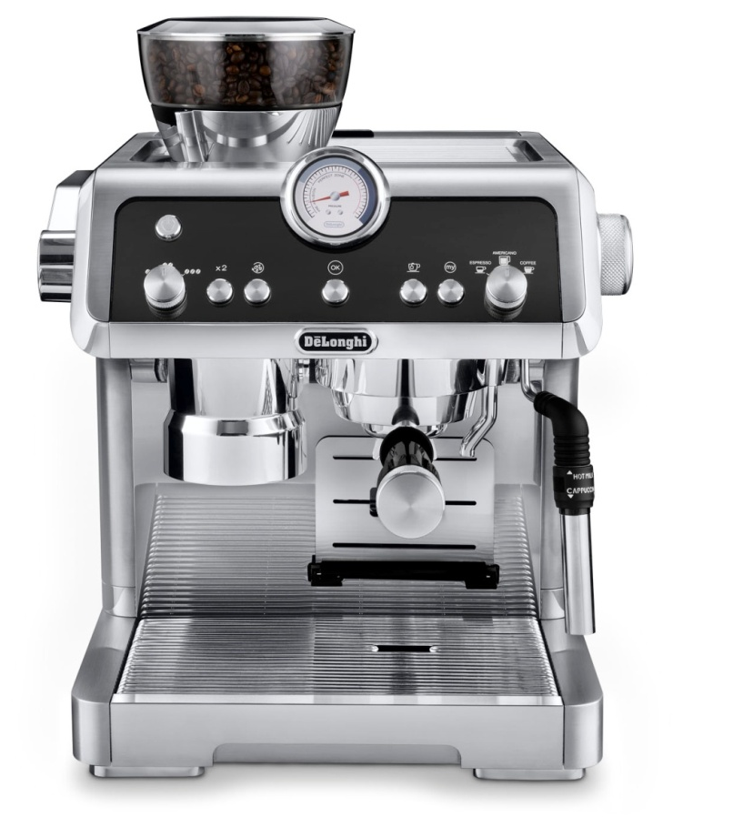
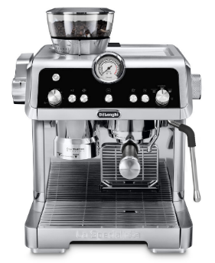
La Specialista Prestigio vs La Specialista
 | La Specialista EC9335.M | La Specialista Prestigio EC9355.x
Ohřívací systém | 1 thermoblock + 1 okruh na přípravu páry
Nastavení hrubosti mletí | 6 nastavení | 8 nastavení
Smart tamping station | ☑ | ☑
Předspaření | Fixní | Dynamické
Typ sítka | Dvojité dno | Jednoplášťové dno
Nastavení teploty | 2 | 3
Recepty k nastavení | 3 | 3
Parní tryska | Pokročilý Latte System | My Latte Art
La Specialista
La Specialista
Prestigio

Slide 25
